Slide 1




《西南军区杂志》投稿须知指南（官方认证）
汇报人：xxx
2025-03-06

Slide 2

  《西南军医》杂志简介
  杂志宗旨与栏目设置
  投稿方式与要求
  稿件处理与审核流程
  注意事项与常见问题解答
目录
contents

Slide 3

01
《西南军医》杂志简介

Slide 4
《西南军医》杂志简介
《西南军医》杂志
国际国内刊号
创刊历史、主办单位与性质
国际刊号ISSN 1672-7193，国内连续出版物号CN 51-1673/R
数据库收录
荣誉
被《中国核心期刊（遴选）数据库》等多家数据库和期刊网站收录。
在2011年，《西南军医》杂志荣获“全军医学期刊优秀编辑奖”。

Slide 5
02
杂志宗旨与栏目设置

Slide 6
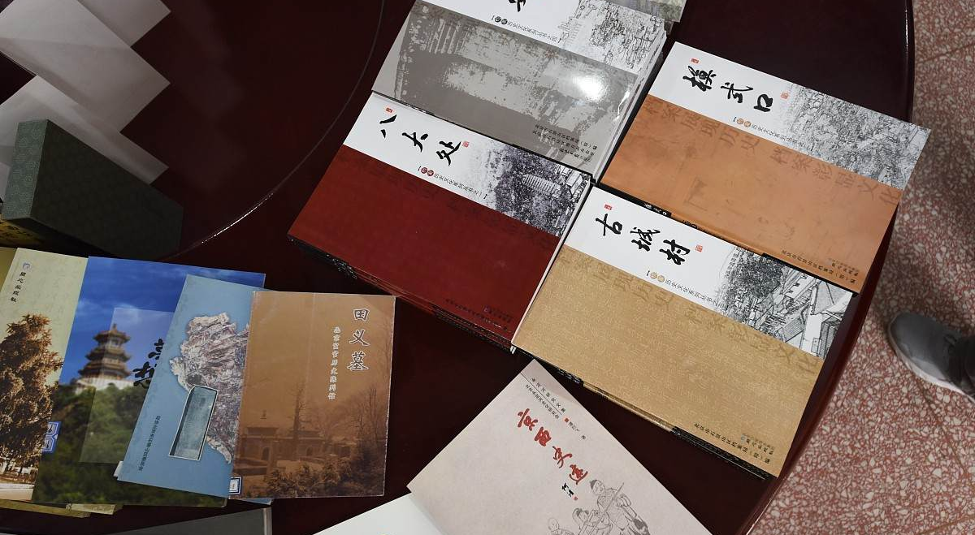
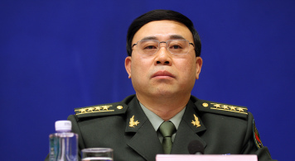

杂志宗旨与栏目设置
杂志的宗旨
开设的栏目
满足不同需求
《西南军医》杂志以研究、总结和传递军内外医疗机构医学科技信息为宗旨，致力于提高我国医疗学术技术水平。
杂志开设论著、临床研究与进展、专家（专题）讲座、临床护理、医学卫勤与教育、个案、短篇等栏目。
杂志的论著、临床研究与进展等栏目可以为医生提供展示自己学术成果的平台，还可以为患者提供获取最新医疗知识的渠道。

Slide 7
03
投稿方式与要求

Slide 8

投稿方式与要求
投稿邮箱
投稿邮箱：xnjyqk@163.com
注明信息
来稿需注明作者姓名、单位、地址、邮编、联系电话、电子邮箱等个人信息，以便编辑部联系和沟通。

Slide 9
04
稿件处理与审核流程

Slide 10

稿件处理与审核流程
稿件处理与审核
稿件处理与审核是杂志编辑部对投稿进行评估和处理的过程，以确保刊物的质量和学术价值。
编辑部审核
编辑部会在收到稿件后及时处理，并安排专家审稿，确保审稿过程的公正性和客观性。
审核结果通知
审核结果会通过邮件方式通知作者，告知稿件是否被录用或需要修改。

Slide 11
05
注意事项与常见问题解答

Slide 12

注意事项与常见问题解答
论文原创性要求
01
02
格式规范与字数要求
论文必须为作者原创，不得抄袭或一稿多投。文责自负，严禁任何违反学术道德的行为。
投稿时需按照杂志社要求的格式规范进行排版，字数也应符合规定，论著类文章一般不少于5000字。
投稿费用说明
03
04
其他注意事项
版面费、审稿费等费用需由作者承担，具体金额会根据文章篇幅和要求而定，会在收到稿件后通知作者。
作者在投稿时还需注意一些其他事项，如遵守杂志社的保密规定、不泄露未公开的信息等。

Slide 13


THANK YOU

